Slide 1
Vysoká škola technická a ekonomická v Českých Budějovicích OBHAJOBA PRAXE
Autor: Petra Bouchalová
České Budějovice, ZS 2023

Slide 2
HISTORIE A CHARAKTERISTIKA ZAMĚSTNAVATELE:
VELPACK s.r.o.
firma založena v srpnu roku 2016
zaměřena na balení luxusních dárkových koupelových setů pralinek, šumivých bomb, tuhých šamponů, mýdel, tělových másel a dalších výrobků
zákazníky jsou DM Drogerie Markt, Rossmann, Bipa, Müller, Coop a další
v roce 2019 vytvořen e-shop Spa4relax.com

Slide 3
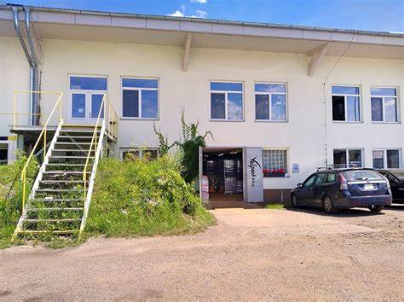

Slide 4
NÁPLŇ A PRŮBĚH PRAXE
Marketing
- návrh loga, vzhled a forma krabiček na dárkové balení koupelových pralinek, šumivých bomb, polštářků do sprchy a dalších výrobků
- názvy jednotlivých pralinek a šumivých bomb
- výběr a kombinace pralinek, bomb a polštářků do dárkových balení
- výběr možnosti zabalení dárkových setů
- podílení se na tvorbě etiket

Slide 5
NÁPLŇ A PRŮBĚH PRAXE
Finance podniku
- zpracování podkladů pro úkolovou mzdu zaměstnanců
- stanovení norem u jednotlivých operací
- sledování cen a změny cen u výrobků na e-shopu
- výsledek hospodaření nekonzultován

Slide 6
NÁPLŇ A PRŮBĚH PRAXE
Účetnictví
- faktura vydaná
- faktura přijatá
- podklady pro zpracování úkolových mezd zaměstnanců
- 2x ročně vyhotovena fyzická inventura
- v průběhu roku namátková inventura dle zadání majitele firmy

Slide 7
NÁPLŇ A PRŮBĚH PRAXE
Personální management
- výběrové řízení zaměstnanců
- přijímací pohovory s kandidáty
- zaškolení nových zaměstnanců
- motivování a hodnocení zaměstnanců
- identifikace a řešení problémů v pracovních i mezilidských vztazích

Slide 8
NÁPLŇ A PRŮBĚH PRAXE
Plánování
- zajištění chodu celé dílny
- organizování jednotlivých činností zaměstnanců
- efektivní řízení času
- plánování zakázky, příprava a rozdělení materiálu
- plánování dovolených, návštěv doktorů a zajištění chodu dílny

Slide 9
NÁPLŇ A PRŮBĚH PRAXE
Logistika
- příprava podkladů pro asistenta majitele
- zodpovědnost za správnost údajů
- sjednání přepravce
- následná kontrola dodacího listu

Slide 10
ZHODNOCENÍ PRAXE
- nové zkušenosti v oblasti marketingu při tvorbě nového e-shopu
- zlepšení organizace práce při stresových situacích
- korigování výroby pro dosažení cílů
- maximalizování zisku

Slide 11
DĚKUJI ZA POZORNOST.
Petra Bouchalová

